Slide 1

우리동네 이용권
상인회 서비스 소개서
상권 회원 매장에 드리는 서비스 소개와 입점 요청입니다.
미리 내는 돈 없이, 팔린 뒤에만 수수료 10%.
리스터코퍼레이션 · 사업자등록번호 479-09-02930 · urdeal.kr
2026년 10월
본 문서의 내용을 무단으로 복제·전재·재배포할 수 없습니다.

Slide 2

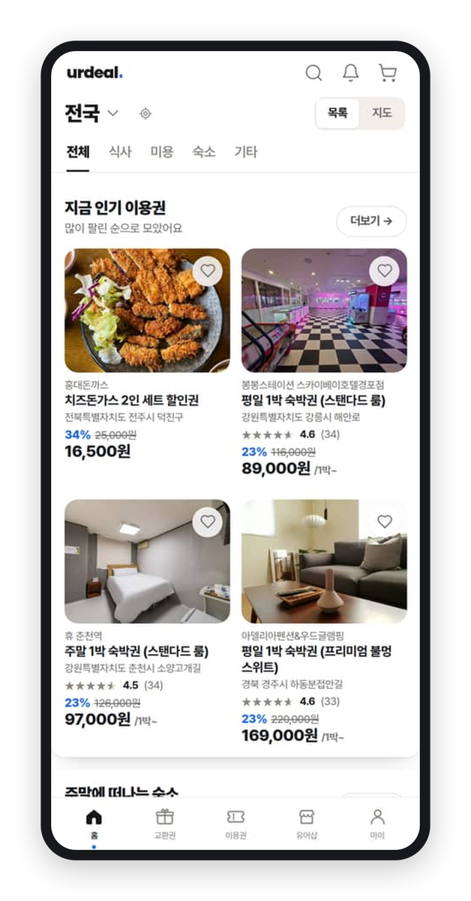
상권에 손님을 부르는 일,
이번에는 돈을 먼저 쓰지 않으셔도 됩니다.
회원 매장이 미리 내는 돈은 0원입니다. 손님이 먼저 결제하고 가게로 옵니다.
공동 전단, 상권 축제, 배달앱 쿠폰. 지금까지는 상인회가 비용을 먼저 모아 쓰고, 효과는 끝난 뒤에 짐작했습니다. 유어딜은 우리 가게 이용권을 온라인에서 할인가로 미리 파는 곳입니다. 손님이 결제를 마치고 그 표를 들고 가게에 옵니다. 사장님이 내는 것은 팔린 이용권의 수수료 10%, 그것이 전부입니다.
0원
10%
5%
회원 매장이 미리 내는 돈
팔린 뒤에만 내는 수수료
상인회가 대신 운영하면
유어딜 상인회 소개
01
Notes:
표지. 10% = 직접 입점 / 5% = 중개(사무국이 대신 등록·운영) — fee-resolver.ts, platform_fee_pct_direct·brokered 라이브 실측 2026-10-06. 오른쪽은 urdeal.kr 홈 라이브 캡처(홈이 지도다).

Slide 3

PART 1
왜 상인회와 함께하는가
상권이 지금까지 써 온 방식과 무엇이 다른지 먼저 말씀드립니다. 숫자와 조건을 앞에 놓고 시작하겠습니다.
1)
지금까지의 방식과 다른 점
2)
유어딜이 하는 일
3)
손님이 겪는 네 단계
유어딜 상인회 소개
02

Slide 4

PART 1 · 왜 상인회와 함께하는가
지금까지는 상인회가 돈을 먼저 모아 썼습니다.
효과를 확인할 방법이 없으면 다음 해에도 같은 결정을 반복하게 됩니다.
돈이 나가는 시점
오는 사람
혜택이 닿는 범위
효과 확인
공동 전단·현수막
제작비 선지불 (회비)
알 수 없음
전단에 실린 몇 집
알 수 없음
상권 축제·행사
행사비 선지불
그날 지나간 사람
부스를 낸 집
당일 체감뿐
배달앱 쿠폰·광고
매달 광고비 선지불
클릭한 사람
따로 가입한 집
클릭 수
체험단·블로그
대행비 선지불에 무료 식사
공짜로 먹으러 온 체험단
섭외된 집
후기 몇 개
유어딜
팔린 뒤에만 수수료
결제까지 마친 손님
등록한 모든 회원 매장
몇 장 팔렸고 몇 명 왔는지
지금까지는 상인회가 먼저 돈을 냈습니다. 유어딜은 손님이 먼저 냅니다. 안 팔리면 아무도 아무것도 내지 않습니다.
유어딜 상인회 소개
03
Notes:
이 덱의 심장. 개별 가게 광고가 아니라 "회비로 모아 쓴 공동 사업" 과 비교한다. 비교 축은 돈이 나가는 시점·오는 사람·혜택 범위·측정 가능성 넷뿐이고 성과 수치는 전부 배제했다.

Slide 5
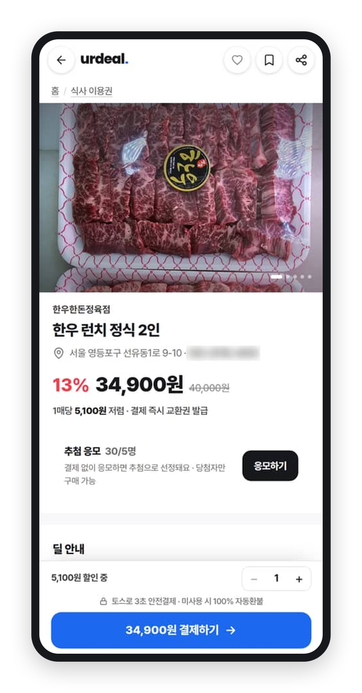
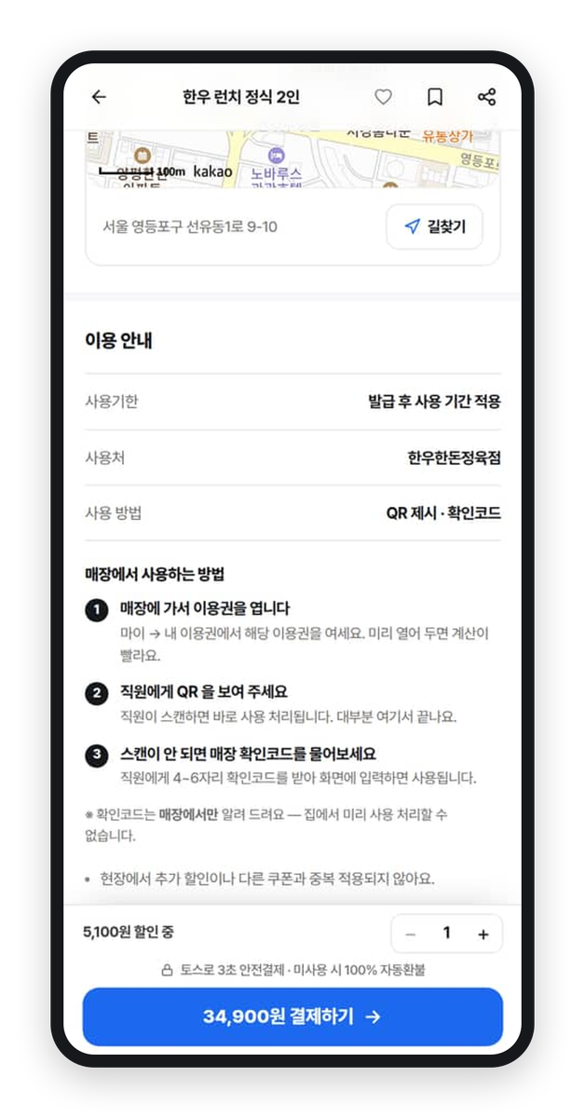
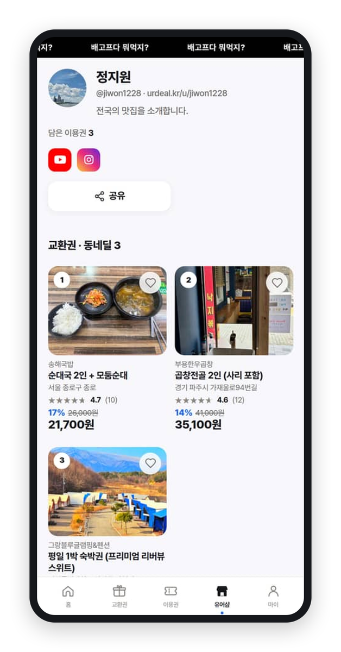
PART 1 · 왜 상인회와 함께하는가
배달앱이 아닙니다. 우리 가게로 오게 하는 표를 미리 파는 곳입니다.
온라인에서 할인가로 사고, 그 표를 들고 가게에 와서 씁니다. 배달도 택배도 반품도 없습니다.
1
2
3
4
찾기: 홈에서 동네 이용권
결제: 정가와 할인가를 함께
발급: 결제 즉시 내 이용권
사용: 매장에서 QR 또는 확인코드
유어딜 상인회 소개
04
Notes:
네 장 전부 urdeal.kr 라이브 캡처. 이용권은 즉시판매 단일가(공동구매로 모이는 구조가 아니다 — groupbuy-instant-sale.md). 사용은 QR 또는 확인코드.

Slide 6
PART 2
매장이 내는 것과 받는 것
수수료 하나뿐입니다. 가입비도 월 이용료도 광고비도 없습니다. 숨은 비용이 있는지 한 장에 모아 보여 드립니다.
1)
이용권 한 장의 돈 흐름
2)
지금 팔리는 실제 이용권으로 계산
3)
설명회에서 가장 많이 나오는 질문
4)
사장님이 하는 일
5)
정산
유어딜 상인회 소개
05

Slide 7
PART 2 · 매장이 내는 것과 받는 것
10,000원짜리 이용권 한 장이 팔리면 이렇게 됩니다.
숨은 비용이 있는지 한 줄씩
한 장이 팔릴 때
항목
흔한 오해
실제
손님이 결제한 금액
10,000원
가입비
있겠지
0원
유어딜 수수료 10%
−1,000원
월 이용료
있겠지
0원
카드 수수료
0원 (유어딜이 냅니다)
상위 노출비
내야 뜨겠지
0원. 파는 자리는 돈으로 사지 않습니다
사장님 계좌에
9,000원
카드 수수료
떼겠지
0원. 유어딜이 자기 몫에서 냅니다
카드 수수료(현재 약 2.75%, 카드사 정책에 따라 바뀔 수 있음)는 유어딜이 자기 몫 안에서 냅니다.
정산 수수료
송금할 때 떼겠지
0원
한 장도 안 팔린 달
기본료는 내겠지
0원
수수료는 팔린 뒤에만, 한 번만 나갑니다. 상인회 회비처럼 미리 모아 두는 돈이 없습니다.
유어딜 상인회 소개
06
Notes:
10% 는 직접 입점 기준(platform_fee_pct_direct=10, fee_channel_rates_enabled=true · 2026-10-06 라이브 실측). 카드 수수료는 유어딜 몫 안에서 부담(commission-budget.ts pg_reserve). 정산 수수료 0: payouts-generate.ts 가 net 그대로 보낸다.

Slide 8



PART 2 · 매장이 내는 것과 받는 것
지금 팔리고 있는 실제 이용권으로 계산해 보면.
결제가 먼저입니다
라이브에 올라 있는 실제 매장 이용권 (프리미엄 돈가스 1인 세트)
정가
14,500원
이용권은 후기 약속이 아니라 매출입니다. 손님이 오기 전에 돈이 들어옵니다.
이용권 판매가 (할인율은 사장님이 정합니다)
7,500원
유어딜 10%
−750원
안 온 손님은 정산되지 않습니다
카드 수수료
0원 (유어딜이 냅니다)
정산 대상은 손님이 실제로 쓴 표뿐입니다. 쓰지 않고 기간이 지나면 손님에게 전액 환불되고, 그 처리는 유어딜이 합니다.
사장님 계좌에
6,750원
할인한 만큼은 손님을 오게 하는 값입니다. 그래서 한가한 시간대와 남는 메뉴에 거는 것이 맞습니다. 점심 줄이 서는 시간을 굳이 할인하실 이유가 없습니다.
손해 보는 구조를 만들 수 없습니다
할인율, 수량, 유효기간, 쓸 수 있는 시간대를 전부 사장님이 정합니다. 수량이 차면 자동으로 멈춥니다.
체험단 한 팀에 나가는 무료 식사값이면, 유어딜에서는 돈을 낸 손님이 옵니다.
유어딜 상인회 소개
07
Notes:
상품 2915(홍대돈까스) 2026-10-06 D1 실측: 정가 14,500 / 판매가 7,500 → 수수료 750 → 입금 6,750. 값은 deck-common FACTS.sample* 하나에서 온다. 사용분만 정산: platform_settings.payout_requires_voucher_use=true(실측). 만료 미사용분 100% 환불: auto-settlement.ts handleExpiredVoucherRefunds.

Slide 9





PART 2 · 매장이 내는 것과 받는 것
설명회에서 가장 많이 나오는 질문 넷입니다.
사장님들이 하신 말씀을 그대로 적었습니다.
기계를 바꿔야 하나
"POS 새로 들이는 건 못 합니다."
POS 연동이 없습니다. 손님 폰의 코드를 확인하면 끝입니다
사장님 폰이나 태블릿 하나로 됩니다
바쁜 시간에 몰리면
"점심에는 줄을 서는데 더 못 받아요."
쓸 수 있는 시간대를 사장님이 정할 수 있습니다
수량도 정합니다. 다 팔리면 자동으로 멈춥니다
단골까지 깎아 주나
"원래 오던 손님을 깎아 주면 손해죠."
이용권은 유어딜에서 찾아온 새 손님이 들고 옵니다
단골 할인은 가게에서 하시던 대로 따로 두시면 됩니다
사 놓고 안 오면
"안 오는 사람 돈은 어떻게 됩니까."
기간이 지나면 손님에게 전액 환불됩니다. 유어딜이 처리합니다
그래서 안 온 손님 돈은 가게 몫이 아닙니다. 쓴 표만 정산됩니다
유어딜이 유리하게 숨겨 둔 조건은 이 네 가지 안에 없습니다. 네 번째가 특히 그렇습니다.
유어딜 상인회 소개
08
Notes:
09-15 참고 덱 "이런 브랜드에게 추천합니다" 장치. 네 번째(미사용분 환불)는 가게에 불리한 사실이고 그래서 먼저 말한다. 시간대 제한: 이용권 메뉴·사용 조건 필드. 수량 자동 마감: group_buy_max.

Slide 10
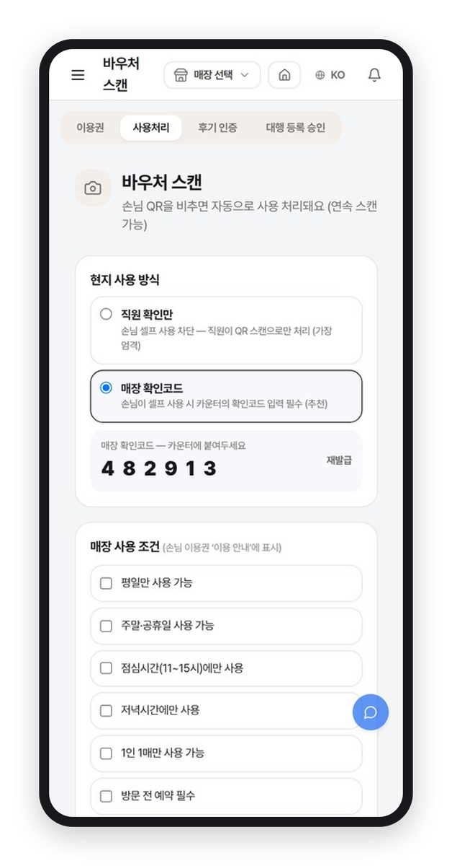


회원 매장이 내는 것과 받는 것
사장님이 하실 일은 둘입니다.
손님이 오면 코드를 확인하는 것, 그리고 가끔 수량을 손보는 것.
손님이 오면
폰으로 손님의 QR 을 찍거나, 손님이 보여 주는 확인코드를 눌러 처리합니다. 한 번 쓴 표는 다시 쓸 수 없습니다. 영수증을 따로 쓰실 일도 없습니다.
가끔 손볼 때
가격, 수량, 유효기간, 쓸 수 있는 시간대는 언제든 바꿉니다. 재료가 떨어졌으면 판매를 잠시 멈추면 됩니다. 계약 기간이 없으니 그만두는 것도 사장님 마음입니다.
궁금할 때
몇 장 팔렸고 몇 명이 왔고 얼마가 들어올지가 매장 화면에 늘 떠 있습니다.
손님을 찾아오게 하는 일, 결제, 환불, 취소는 전부 유어딜이 합니다.
사용 처리 화면 (예시 데이터)
유어딜 상인회 소개
09
Notes:
사용 처리: group-buy-voucher.routes.ts(QR + store_code 확인코드, 1회 소각). 오른쪽은 /seller/scan 실제 UI 를 예시 데이터로 렌더한 캡처. 인출선은 쓰지 않았다 — 이 캡처의 좌표를 실측하지 않았고, 안 맞는 인출선은 없는 것보다 나쁘다.

Slide 11
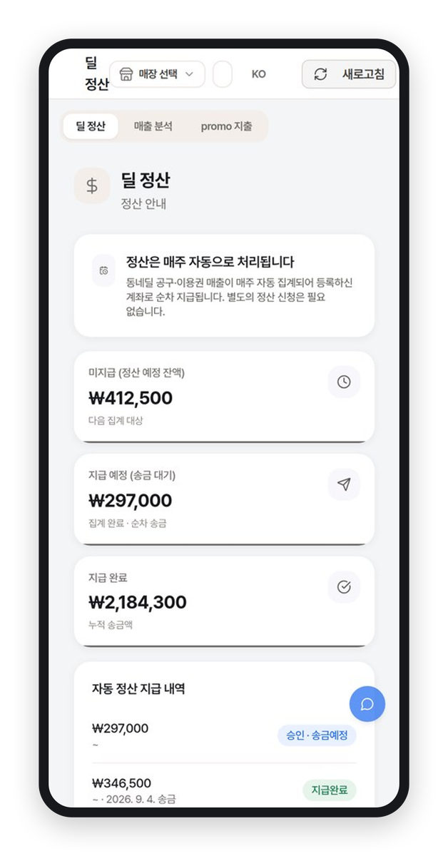
회원 매장이 내는 것과 받는 것
돈은 언제, 어떻게 들어오나요.
무엇이 정산되나
손님이 실제로 쓴 이용권만 모읍니다. 팔렸지만 아직 안 쓴 표는 들어 있지 않습니다.
언제
주 단위로 집계해서 등록해 두신 계좌로 들어옵니다. 신청하실 것이 없습니다.
최소 금액
한 주에 모인 금액이 1만원 이 안 되면 다음 주로 넘어가 합산됩니다.
떼는 것
수수료 10% 외에 정산 수수료는 없습니다. 집계된 금액이 그대로 들어옵니다.
계좌
정산 계좌는 사장님 본인만 등록하고 바꿉니다. 운영을 누구에게 맡기셔도 그렇습니다.
상인회가 대신 운영해도 손님이 낸 돈은 매장 계좌로만 갑니다.
정산 화면 (예시 데이터)
유어딜 상인회 소개
10
Notes:
payouts-generate.ts: 주간 집계, 최소 1만원 이월, 승인·송금은 사람이 한다. 사용분만: platform_settings.payout_requires_voucher_use=true(2026-10-06 실측). 계좌 변경 owner 전용: store-operator-model §9.

Slide 12
PART 3
상권이 함께 들어오면
한 집만 들어오셔도 됩니다. 다만 같이 들어오시면 손님이 보는 화면에서 우리 상권이 같이 채워집니다.
1)
손님이 보는 자리
2)
온누리상품권 가맹 표시
3)
소개할 사람을 찾는 일
유어딜 상인회 소개
11

Slide 13



PART 3 · 상권이 함께 들어오면
한 집만 들어오셔도 되지만, 같이 들어오면 지도가 채워집니다.
유어딜의 첫 화면은 지도입니다. 손님은 자기 위치 주변에 있는 이용권부터 봅니다.
지도에서 같이 보입니다
등록한 매장은 홈 지도에 핀으로 뜹니다. 회원 매장이 여럿 들어오면 그 골목에 핀이 모여 손님 눈에 상권으로 보입니다.
도시별 페이지
도시 단위 페이지가 있어서 그 지역 이용권이 한곳에 모입니다. 검색에서도 그 주소로 찾아옵니다.
온누리상품권 가맹 표시
가맹 매장이면 상세 화면에 표시가 붙습니다. 사업자정보에서 한 번 체크하시면 됩니다.
아직 없는 것도 말씀드립니다
상권 하나만 묶어 보여 주는 전용 페이지는 아직 없습니다. 지금은 지도와 도시별 페이지에 각 매장이 뜹니다.
이용권 상세 화면 (라이브)
유어딜 상인회 소개
12
Notes:
홈이 지도: HomeRoute → RestaurantMapPage(모바일). 도시별 페이지: REGION_PAGES_ENABLED=true, /region/*. 온누리 뱃지: seller_meta.onnuri_merchant=1 → 상세 enrich(detail-meta-enrich.ts). ⚠️ 상권 단위 묶음 페이지는 없다 — 그 사실을 슬라이드가 직접 말한다. 노출·트래픽은 약속하지 않는다.

Slide 14
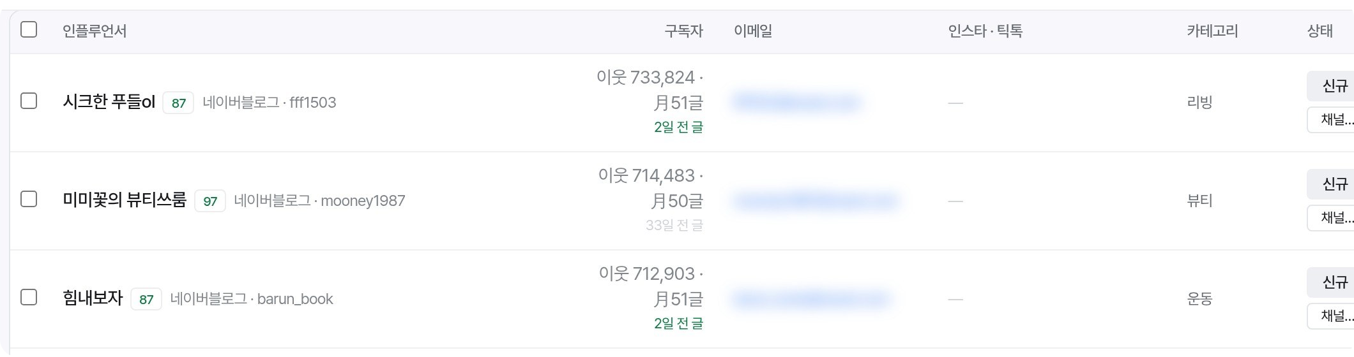
PART 3 · 상권이 함께 들어오면
소개할 사람을 상인회가 찾아다니지 않아도 됩니다.
동네 글을 쓰는 분들의 연락처를 유어딜이 모아 두고 관리합니다. 사장님은 소개비 몇 퍼센트를 낼지만 정하시면 됩니다.
282,818명
61,512명
247,565명
19,571명
모아 둔 사람
연락처가 붙은 사람
네이버 블로그
유튜브
2026년 10월 기준 실측입니다. 이 숫자는 모아 둔 연락처 수이고, 글을 써 주겠다고 약속한 사람 수가 아닙니다.
소개비는 어떻게 정합니까
1
사장님이 정합니다. 유어딜이 정한 고정 요율이 없습니다. 판매가의 몇 퍼센트로 제안하시면 됩니다.
2
그 소개비는 매장 몫 안에서 나갑니다. 유어딜 수수료가 올라가는 것이 아닙니다.
유어딜 내부 관리 화면. 이메일은 가렸습니다
3
소개한 링크로 팔린 건에만 붙습니다. 글만 쓰고 안 팔리면 나가는 돈이 없습니다.
먼저 돈을 주고 글을 받는 방식이 아닙니다. 팔린 뒤에, 팔린 만큼만 나갑니다.
유어딜 상인회 소개
13
Notes:
숫자: /api/admin/ads/influencer-pool/stats 2026-10-06 실측(total 282,818 · with_contact 61,512 · naver_blog 247,565 · youtube 19,571). 소개비는 매장이 정하고 매장 몫에서 나간다(broker-share.ts 머리말 · actor-benefit-map Q2-1). 캡처는 연락처를 가린 상태.

Slide 15
PART 4
시작하는 방법과 요청
폰이 익숙하지 않은 사장님도 시작하실 수 있게 길을 셋으로 나눠 두었습니다. 마지막 장에 상인회에 드리는 요청이 있습니다.
1)
세 가지 길과 수수료
2)
등록 절차
3)
상인회에 드리는 세 가지 요청
유어딜 상인회 소개
14

Slide 16
PART 4 · 시작하는 방법과 요청
길은 셋입니다. 어느 길이든 손님이 낸 돈은 매장 계좌로만 갑니다.
사장님이 직접 하시면 수수료 10%, 상인회가 대신 등록하고 운영하면 5% 입니다.
사장님이 직접 (수수료 10%)
유어딜이 대신 (수수료 10%)
상인회가 중개 (수수료 5%)
1
urdeal.kr 에서 카카오로 로그인
1
카카오톡 채널에 "등록 도와주세요"
1
사무국이 매장을 "중개" 로 등록
2
지도에서 내 가게 찾기
2
전화로 메뉴, 가격, 사진을 받습니다
2
등록할 때 상인회 몫 퍼센트를 함께 정합니다
3
사업자등록증 사진 한 장
3
유어딜이 매장과 첫 이용권을 만듭니다
3
사장님은 본인 카카오로 소유자 확인
4
승인 문자 받고 첫 이용권 올리기
4
사장님은 등록증 사진과 승인 확인만
4
정산 계좌는 사장님만 등록
5
손님 오면 코드 확인
5
손님 오면 코드 확인
5
이용권 운영은 사무국이 대신
6
매주 정산 확인
6
매주 정산 확인
6
손님 오면 코드 확인
10분이면 끝납니다. 막히면 카카오톡 채널에 "등록 도와주세요"
폰이 익숙하지 않으셔도 됩니다. 사람이 대신 합니다
사무국은 계좌를 못 건드립니다. 권한은 사장님이 언제든 회수
유어딜 상인회 소개
15
Notes:
직접 10% / 중개 5%: fee-resolver.ts, platform_fee_pct_direct·brokered(2026-10-06 실측 켜짐). 소유자 지정·계좌 owner 전용: store-operator-model §7·§9. "유어딜이 대신 만들어 드립니다" 는 대표 운영 약속. 상인회 몫의 구조는 다음 장이 숫자로 말한다.

Slide 17
PART 4 · 시작하는 방법과 요청
상인회가 대신 운영하실 때의 몫은 이렇게 정합니다.
수수료가 두 번 나가지 않습니다. 유어딜이 떼는 것은 중개 매장 5% 하나뿐입니다.
유어딜
매장
상인회
5%
나머지
등록 때 정한 %
중개로 등록된 매장의 수수료입니다. 직접 등록하시면 10% 이고, 사무국이 대신 운영하시면 여기까지 내려갑니다.
손님이 낸 돈에서 유어딜 몫을 뺀 전부가 매장 몫입니다. 아래 두 가지는 이 안에서 나갑니다.
매장 몫 안에서 나갑니다. 상한은 50% 이고, 소개비 상한과 합쳐 90% 를 넘길 수 없습니다. 매장에 남는 것이 있어야 하기 때문입니다.
상인회 몫은 어떻게 받습니까
아직 흐른 적이 없습니다
1
매장에 청구하지 않습니다. 팔린 만큼 유어딜이 계산해서 상인회 계좌로 직접 보냅니다.
이 송금 기능은 켜져 있지만 2026-10-06 기준으로 실제 적립된 건이 아직 0건입니다. 첫 상권이 들어오면 함께 확인하면서 시작하겠습니다.
2
세금 원천징수도 유어딜이 계산해서 처리합니다. 지급 내역은 화면에 남습니다.
3
퍼센트를 0 으로 두시면 유어딜을 거치지 않습니다. 그때는 상인회와 매장이 알아서 정하시면 됩니다.
유어딜 상인회 소개
16
Notes:
구조: broker-share.ts — 재원은 매장 몫(debit seller:{id}), 유어딜 5% 불변. 상한 BROKER_SHARE_PCT_MAX=50 · BROKER_TERMS_SUM_MAX=90. 적립 레일은 인플루언서와 같다(influencer_attributions source=broker_share → 성숙·원천징수·지급센터 그대로). 🔴 2026-10-06 라이브 실측: 게이트 broker_share_enabled=true 인데 influencer_attributions 가 0행 — 아직 한 건도 적립된 적이 없다. 그 사실을 슬라이드가 직접 말한다. ⚠️ 대행사 덱 §14 는 아직 "켜기 전" 이라고 적혀 있다(게이트 플립 전 승인본) — 대표 확인 필요.

Slide 18
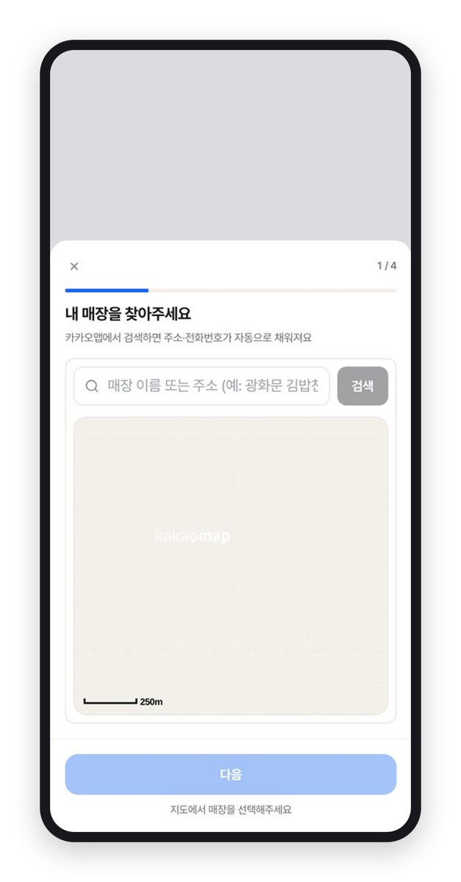
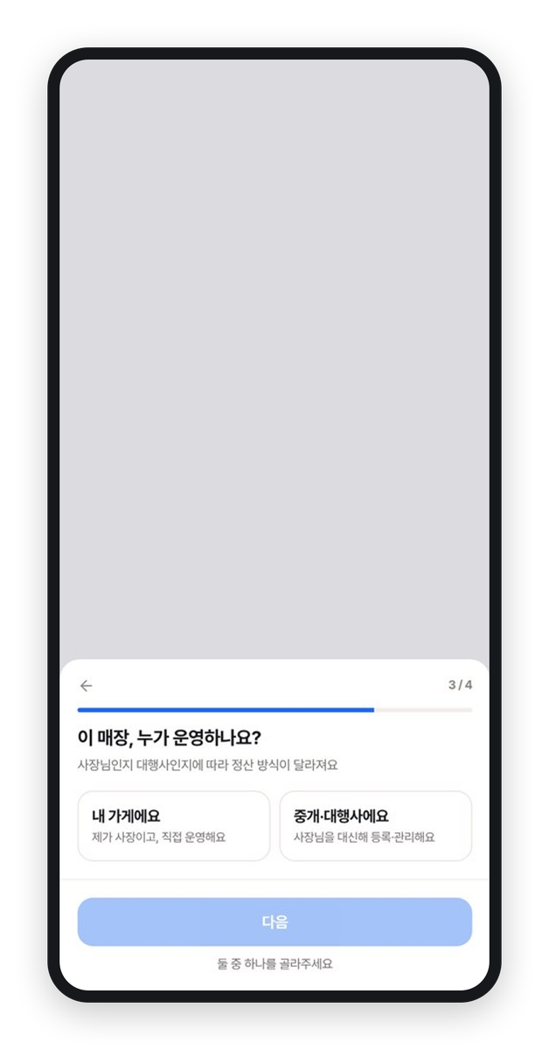
PART 4 · 시작하는 방법과 요청
등록은 10분, 승인은 사람이 확인합니다.
자동 승인이 아닙니다. 사업자등록증과 가게를 사람이 보고 승인합니다.
무엇이 필요합니까
1
사업자등록증 사진 한 장. 대표자 이름과 등록번호가 보이면 됩니다.
2
가게 전화번호와 주소. 지도에서 가게를 찾아 고르시면 주소는 자동으로 들어갑니다.
3
정산받을 계좌. 사장님 본인 계좌여야 합니다.
4
이용권으로 팔 메뉴 하나와 가격. 하나만 있어도 시작됩니다.
승인까지 얼마나 걸립니까
1
서류가 맞으면 영업일 기준 하루 안에 봅니다. 승인되면 문자로 알려드립니다.
가게 찾기
누가 운영하나요
2
반려되면 무엇이 안 맞는지 적어 보냅니다. 다시 올리시면 됩니다.
유어딜 상인회 소개
17
Notes:
필드는 seller-stores.routes.ts 실재(채널·국세청 확인·등록증·소유자 코드). 자동 승인은 없다(three-decks-plan §0-4 "약속 금지"). 승인 소요는 현장 운영 기준이고 코드가 보장하는 값이 아니다. 캡처 둘은 /store/new 실제 UI 를 예시 데이터로 렌더한 것.

Slide 19



PART 4 · 시작하는 방법과 요청
상인회에 세 가지를 부탁드립니다.
회원 매장을 설득하는 일은 유어딜이 하겠습니다. 자리만 만들어 주시면 됩니다.
1
2
3
설명회 자리 한 번
희망 매장 명단
회원 안내 한 번
사무국 회의실에서 30분이면 됩니다. 유어딜이 찾아갑니다. 회원분들이 묻고 싶은 것을 그 자리에서 답하겠습니다.
가게 이름, 업종, 대표 메뉴, 연락처만 주시면 됩니다. 등록은 유어딜이 전화로 대신 하겠습니다.
단톡방이나 게시판에 안내문 한 장. 안내문은 유어딜이 상권 이름을 넣어 만들어 드립니다.
유어딜이 드리는 것
등록 대행
사진과 메뉴 정리
사무국 화면
수수료 5%
전화로 받아 적어 대신 등록합니다
사진이 없으면 찍어 드립니다
회원 매장 판매를 한 화면에서
사무국이 대신 운영하시는 경우
정직하게 말씀드립니다
유어딜은 초기 서비스입니다. 2026-10-06 기준 판매 중인 이용권 359건 가운데 실제 매장이 올린 것은 1건이고, 나머지는 시범 운영을 위한 예시입니다. 손님 수를 약속하는 대신 조건을 숫자로 먼저 공개합니다. 먼저 들어오시는 매장이 그 지역과 업종의 첫 자리를 가져갑니다.
유어딜 상인회 소개
18
Notes:
입점 요청 장. 요청 셋은 상인회가 할 수 있는 최소 행동으로 잡았다(설득은 우리가 한다). 숫자는 FACTS(2026-10-06 실측): 활성 이용권 359건 중 실제 매장 1건(그 밖에 내부 테스트 1건). 노출·트래픽은 약속하지 않고 "첫 자리" 라는 순서만 말한다.

Slide 20
PART 4 · 시작하는 방법과 요청
상권에 손님이 오는지는
숫자로 보여 드리겠습니다.
몇 장 팔렸고 몇 명이 왔는지가 매장 화면에 그대로 남습니다. 올해 쓴 돈이 효과가 있었는지 짐작하지 않으셔도 됩니다.
카카오톡 채널
pf.kakao.com/_AITdn
"상인회 설명회 문의" 라고 보내 주세요
이메일
jiwon@ur-team.com
상권 이름과 회원 매장 수를 적어 주세요
서비스
urdeal.kr
손님이 보는 화면을 먼저 보셔도 됩니다
리스터코퍼레이션 · 사업자등록번호 479-09-02930
유어딜 상인회 소개
19
Notes:
마무리. 약속하는 것은 "숫자를 보여 준다" 하나뿐이다. 연락처는 FACTS. 오른쪽은 유어샵 라이브 캡처.

